Slide 1

DIRECCIÓN DE CONTROL INTERNO
REPORTE PLANES DE MEJORAMIENTO INTERNOS CON CORTE A 30 DE JUNIO DE 2025

Slide 2


PLANES DE MEJORAMIENTO ABIERTOS, EN ESTADO DE EJECUCIÓN VIGENCIAS 2018, 2019, 2020, 2021, 2022, 2023 Y 2024
SCIP 02 PROCEDIMIENTO DE ACCIONES CORRECTIVAS Y DE MEJORA
Reporte a fecha 30 de junio
La Dirección de Control Interno de la Universidad de Cundinamarca con fundamento en la Ley 87 de 1993, realiza mediante la aplicación del procedimiento SCIP02, la formulación, ejecución, seguimiento y evaluación de acciones para los Planes de Mejoramiento producto de Seguimientos, Auditorías Internas y Externas, entre otras fuentes de mejora.
Teniendo en cuenta el reporte generado por el Aplicativo de Control Interno ‘‘Acciones Correctivas y de Mejora’’, a fecha de corte, 132 Planes de Mejoramiento, se encuentran abiertos en estado de ejecución y agregados. Dichos Planes de Mejoramiento corresponden a las vigencias 2018, 2019, 2020, 2021, 2022, 2023 y 2024.

Slide 3

VICERRECTORIA ACADÉMICA

Slide 4
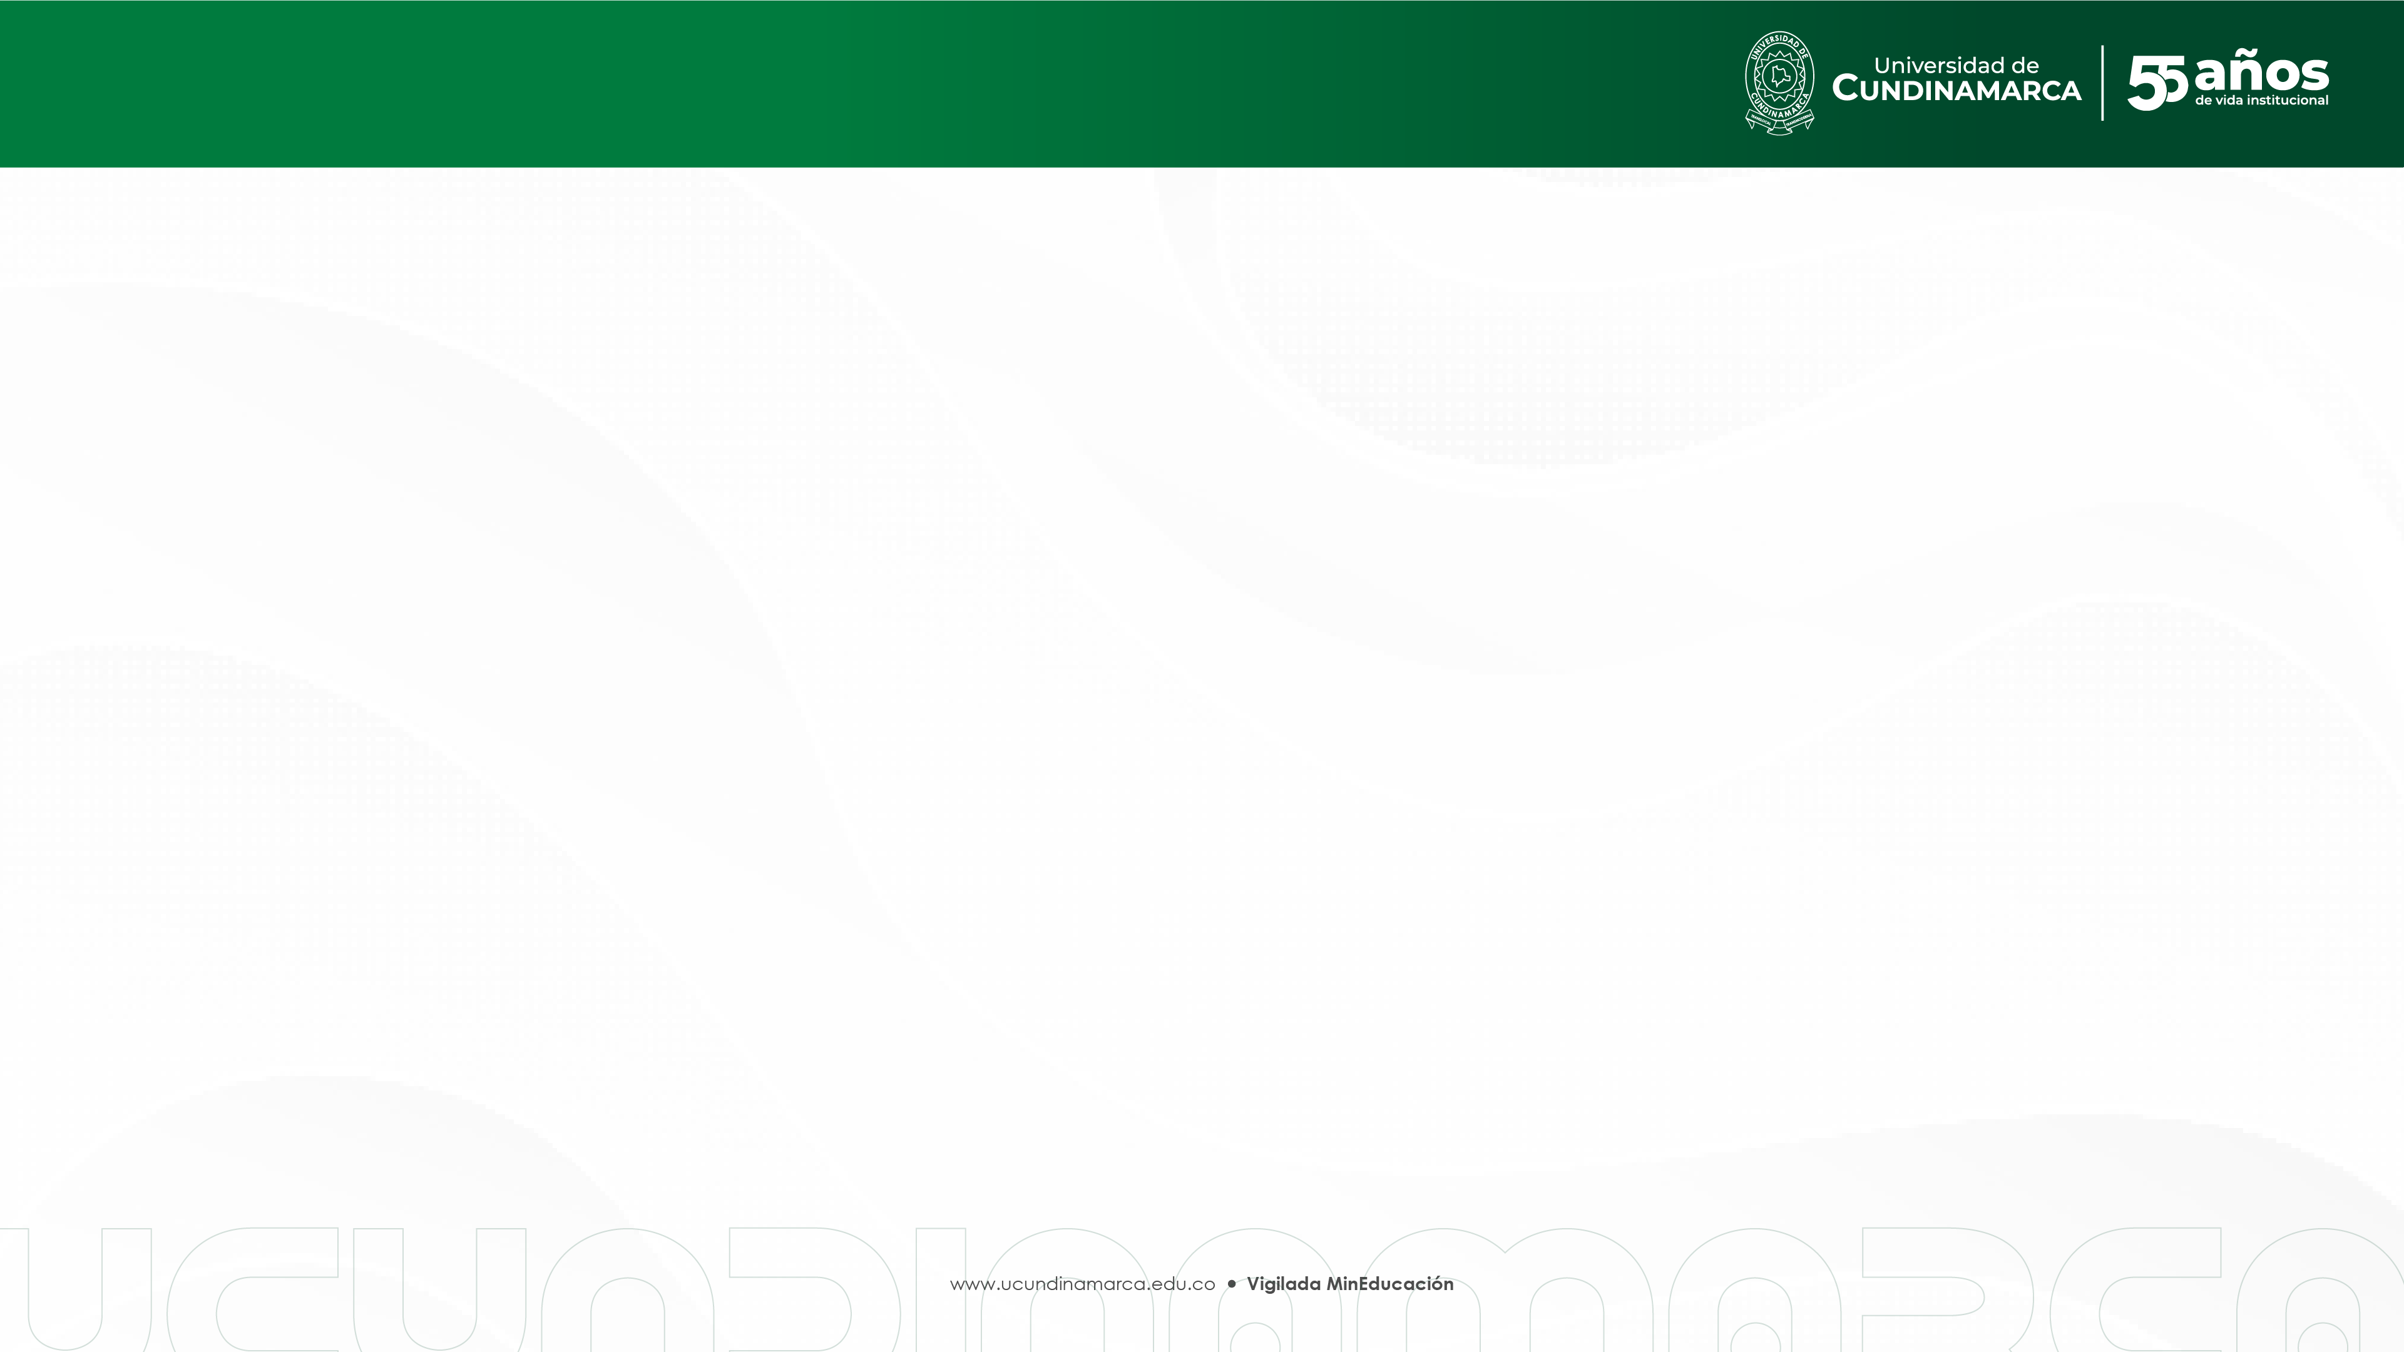
PLANES DE MEJORAMIENTO ABIERTOS, EN ESTADO DE EJECUCIÓN VIGENCIAS 2018, 2019, 2020, 2021, 2022, 2023 Y 2024

Slide 5
PLANES DE MEJORAMIENTO ABIERTOS, EN ESTADO DE EJECUCIÓN VIGENCIAS 2018, 2019, 2020, 2021, 2022, 2023 Y 2024

Slide 6
PLANES DE MEJORAMIENTO ABIERTOS, EN ESTADO DE EJECUCIÓN VIGENCIAS 2018, 2019, 2020, 2021, 2022, 2023 Y 2024

Slide 7
PLANES DE MEJORAMIENTO ABIERTOS, EN ESTADO DE EJECUCIÓN VIGENCIAS 2018, 2019, 2020, 2021, 2022, 2023 Y 2024

Slide 8
PLANES DE MEJORAMIENTO ABIERTOS, EN ESTADO DE EJECUCIÓN VIGENCIAS 2018, 2019, 2020, 2021, 2022, 2023 Y 2024

Slide 9
PLANES DE MEJORAMIENTO ABIERTOS, EN ESTADO DE EJECUCIÓN VIGENCIAS 2018, 2019, 2020, 2021, 2022, 2023 Y 2024

Slide 10
PLANES DE MEJORAMIENTO ABIERTOS, EN ESTADO DE EJECUCIÓN VIGENCIAS 2018, 2019, 2020, 2021, 2022, 2023 Y 2024

Slide 11
PLANES DE MEJORAMIENTO ABIERTOS, EN ESTADO DE EJECUCIÓN VIGENCIAS 2018, 2019, 2020, 2021, 2022, 2023 Y 2024

Slide 12
PLANES DE MEJORAMIENTO ABIERTOS, EN ESTADO DE EJECUCIÓN VIGENCIAS 2018, 2019, 2020, 2021, 2022, 2023 Y 2024

Slide 13
PLANES DE MEJORAMIENTO ABIERTOS, EN ESTADO DE EJECUCIÓN VIGENCIAS 2018, 2019, 2020, 2021, 2022, 2023 Y 2024

Slide 14
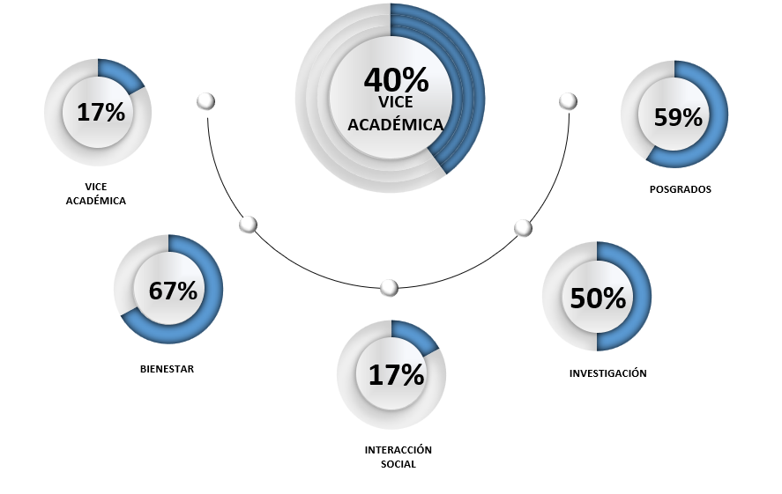
PLANES DE MEJORAMIENTO ABIERTOS, EN ESTADO DE EJECUCIÓN VIGENCIAS 2018, 2019, 2020, 2021, 2022, 2023 Y 2024

Slide 15
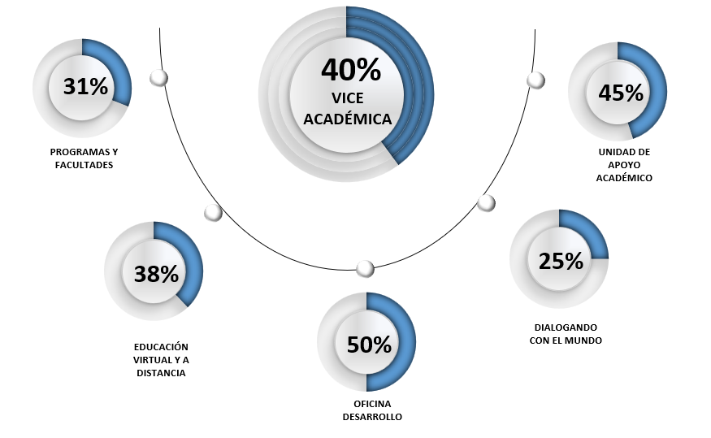
PLANES DE MEJORAMIENTO ABIERTOS, EN ESTADO DE EJECUCIÓN VIGENCIAS 2018, 2019, 2020, 2021, 2022, 2023 Y 2024

Slide 16

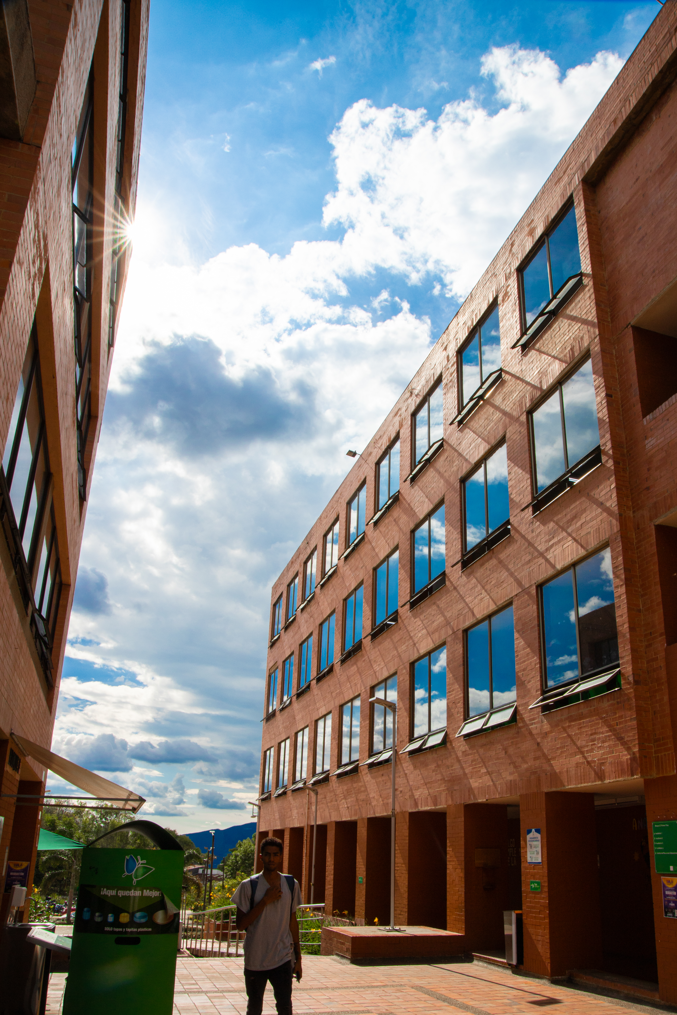
CONCLUSIONES
VICERRECTORIA ACADÉMICA
Procesos con planes de mejoramiento que generaron cambios de estado agregado a ejecución durante el segundo trimestre de la vigencia 20245
Unidad de Apoyo Académico (1) Plan de Mejora.
Procesos con planes de mejoramiento que dieron cierre durante el segundo trimestre de la vigencia 2025
Unidad de Apoyo Académico (1) Plan de Mejora.
Dirección del Programa de Psicología (1) Plan de Mejora.
Procesos con planes de mejoramiento que se no generaron cambios de estado durante el segundo trimestre de la vigencia 2025​.
Dirección de Autoevaluación y Acreditación.
Interacción Social Universitaria.
Oficina de Educación Virtual y a Distancia (1) Plan de Mejora.
Facultad de Ciencias Agropecuarias (1) Plan de Mejora.
Oficina de Internacionalización (3) Planes de Mejora.
Dirección del Doctorado en Ciencias de la Educación (1) Plan de Mejora.
Dirección del Programa de Administración de Empresas (2) Planes de Mejora.
Oficina de Educación Virtual y a Distancia (1) Plan de Mejora.
Oficina de Dialogando con el Mundo (3) Planes de Mejora.
Facultad de Ciencias del Deporte y la Educación Física (1) Plan de Mejora.
Bienestar Universitario.
Dirección del Programa de Zootecnia.
Facultad de Ciencias Sociales, Humanidades y Ciencias Políticas.
Vicerrectoría Académica (1) Plan de Mejora.
Facultad de Ciencias del Deporte y la Educación Física (1) Plan de Mejora.
Centro Académico Deportivo CAD (1) Plan de Mejora.
Dirección del Programa en Licenciatura en Educación Básica con Énfasis en Ciencias Sociales (1) Plan de Mejora.
Dirección de Investigación (1) Plan de Mejora.
Dirección de Posgrados (1) Plan de Mejora.
Programa de Ingeniería Electrónica (1) Plan de Mejora.
Dirección del Programa de Música (1) Plan de Mejora.
Dirección del Programa de Zootecnia (1) Plan de Mejora.
Dirección del Programa de Ingeniería Ambiental (1) Plan de Mejora.
Escuela de Formación y Docente EFAD (1) Plan de Mejora.

Slide 17
VICERRECTORIA ADMINISTRATIVA Y FINANCIERA

Slide 18
PLANES DE MEJORAMIENTO ABIERTOS, EN ESTADO DE EJECUCIÓN VIGENCIAS 2018, 2019, 2020, 2021, 2022, 2023 Y 2024

Slide 19
PLANES DE MEJORAMIENTO ABIERTOS, EN ESTADO DE EJECUCIÓN VIGENCIAS 2018, 2019, 2020, 2021, 2022, 2023 Y 2024

Slide 20
PLANES DE MEJORAMIENTO ABIERTOS, EN ESTADO DE EJECUCIÓN VIGENCIAS 2018, 2019, 2020, 2021, 2022, 2023 Y 2024

Slide 21
PLANES DE MEJORAMIENTO ABIERTOS, EN ESTADO DE EJECUCIÓN VIGENCIAS 2018, 2019, 2020, 2021, 2022, 2023 Y 2024

Slide 22
PLANES DE MEJORAMIENTO ABIERTOS, EN ESTADO DE EJECUCIÓN VIGENCIAS 2018, 2019, 2020, 2021, 2022, 2023 Y 2024

Slide 23
PLANES DE MEJORAMIENTO ABIERTOS, EN ESTADO DE EJECUCIÓN VIGENCIAS 2018, 2019, 2020, 2021, 2022, 2023 Y 2024

Slide 24
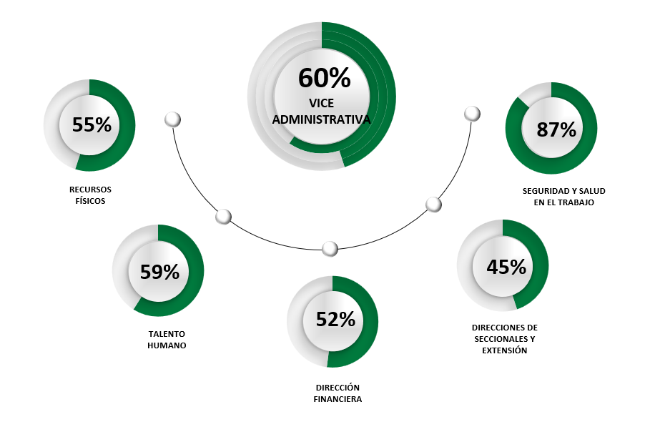
PLANES DE MEJORAMIENTO ABIERTOS, EN ESTADO DE EJECUCIÓN VIGENCIAS 2018, 2019, 2020, 2021, 2022, 2023 Y 2024

Slide 25
CONCLUSIONES
VICERRECTORIA ADMINISTRATIVA Y FINANCIERA
Procesos con planes de mejoramiento que generaron cambios de estado agregado a ejecución durante el segundo trimestre de la vigencia 2025
Oficina de Almacén (3) Planes de Mejora.
Procesos con planes de mejoramiento que dieron cierre durante el segundo trimestre de la vigencia 2025
Dirección de Seccional Girardot (2) Planes de Mejora.
Dirección de Seccional Ubaté (1) Plan de Mejora.
Procesos con planes de mejoramiento que se no generaron cambios de estado durante el segundo trimestre de la vigencia 2025​.
Dirección de Talento Humano.
Oficina de Contabilidad (1) Plan de Mejora.
Dirección de Extensión Zipaquirá (1) Plan de Mejora.
Dirección de Seccional Girardot (2) Planes de Mejora.
Dirección de Extensión Soacha (1) Plan de Mejora.
Oficina de Presupuesto.
Seguridad y Salud en el trabajo.
Dirección de Extensión Soacha (1) Plan de Mejora.
Dirección Financiera.
Recursos Físicos y Servicios Generales.
Dirección de Extensión Chía.
Dirección de Extensión Facatativá.

Slide 26
SECRETARIA GENERAL

Slide 27
PLANES DE MEJORAMIENTO ABIERTOS, EN ESTADO DE EJECUCIÓN VIGENCIAS 2018, 2019, 2020, 2021, 2022, 2023 Y 2024

Slide 28
PLANES DE MEJORAMIENTO ABIERTOS, EN ESTADO DE EJECUCIÓN VIGENCIAS 2018, 2019, 2020, 2021, 2022, 2023 Y 2024

Slide 29
PLANES DE MEJORAMIENTO ABIERTOS, EN ESTADO DE EJECUCIÓN VIGENCIAS 2018, 2019, 2020, 2021, 2022, 2023 Y 2024

Slide 30
PLANES DE MEJORAMIENTO ABIERTOS, EN ESTADO DE EJECUCIÓN VIGENCIAS 2018, 2019, 2020, 2021, 2022, 2023 Y 2024

Slide 31
PLANES DE MEJORAMIENTO ABIERTOS, EN ESTADO DE EJECUCIÓN VIGENCIAS 2018, 2019, 2020, 2021, 2022, 2023 Y 2024

Slide 32
PLANES DE MEJORAMIENTO ABIERTOS, EN ESTADO DE EJECUCIÓN VIGENCIAS 2018, 2019, 2020, 2021, 2022, 2023 Y 2024

Slide 33
PLANES DE MEJORAMIENTO ABIERTOS, EN ESTADO DE EJECUCIÓN VIGENCIAS 2018, 2019, 2020, 2021, 2022, 2023 Y 2024

Slide 34
PLANES DE MEJORAMIENTO ABIERTOS, EN ESTADO DE EJECUCIÓN VIGENCIAS 2018, 2019, 2020, 2021, 2022, 2023 Y 2024

Slide 35
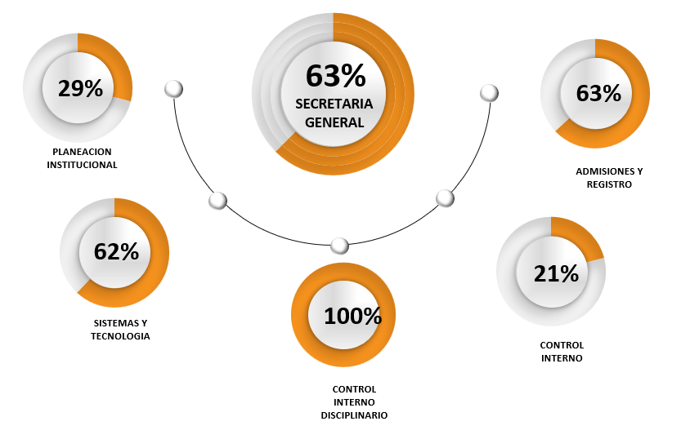
PLANES DE MEJORAMIENTO ABIERTOS, EN ESTADO DE EJECUCIÓN VIGENCIAS 2018, 2019, 2020, 2021, 2022, 2023 Y 2024

Slide 36
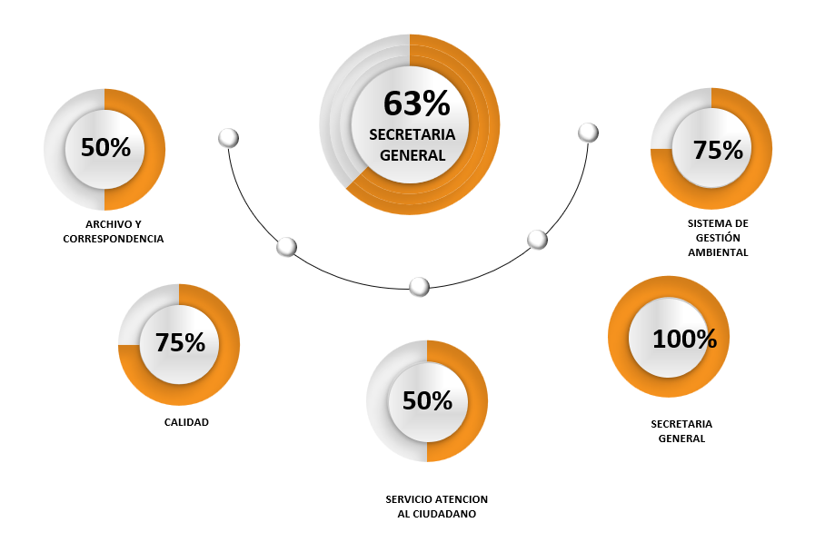
PLANES DE MEJORAMIENTO ABIERTOS, EN ESTADO DE EJECUCIÓN VIGENCIAS 2018, 2019, 2020, 2021, 2022, 2023 Y 2024

Slide 37
CONCLUSIONES
SECRETARIA GENERAL
Procesos con planes de mejoramiento que generaron cambios de estado agregado a ejecución durante el segundo trimestre de la vigencia 2025
Dirección de Planeación Institucional (1) Plan de Mejora.
Procesos con planes de mejoramiento que dieron cierre durante el segundo trimestre de la vigencia 2025
Oficina de Atención al Ciudadano (1) Plan de Mejora.
Dirección de Control Disciplinario (1) Plan de Mejora.
Procesos con planes de mejoramiento que se no generaron cambios de estado durante el segundo trimestre de la vigencia 2025​.
Oficina Asesora de Comunicaciones.
Sistema de Gestión Ambiental.
Dirección de Control Interno (1) Plan de Mejora.
Oficina de Archivo y Correspondencia (1) Plan de Mejora.
Dirección de Sistemas y Tecnología.
Dirección de Control Interno (1) Plan de Mejora.
Oficina de Calidad (1) Plan de Mejora.
Dirección Jurídica (1) Plan de Mejora.
Oficina de Admisiones y Registro (1) Plan de Mejora.

Slide 38
PLANES DE MEJORAMIENTO ABIERTOS EN ESTADO AGREGADO
A partir del reporte generado por el Aplicativo de Control Interno ‘‘Acciones Correctivas y de Mejora’’, a fecha 30 de junio de 2025, se presenta la siguiente información:
Planes de mejoramiento abiertos, en estado agregado (No se ha establecido un plan de actividades por parte del proceso responsable):
Total 14 planes de mejoramiento en estado agregado con corte a 30 de junio

Slide 39
PLANES DE MEJORAMIENTO CERRADOS
Planes de Mejoramiento cerrados durante las vigencias 2020, 2021, 2022, 2023, 2024 y 2025:
Total, 425 planes cerrados

Slide 40
PLANES DE MEJORAMIENTO PUESTOS EN EJECUCIÓN Y CERRADOS DURANTE LAS VIGENCIAS 2018, 2019, 2020, 2021, 2022, 2023, 2024 Y 2025.
Total, 547 Planes de mejoramiento cerrados de las vigencias 2018, 2019, 2020, 2021, 2022, 2023, 2024 y 2025
Total, 117 Planes de mejoramiento en ejecución de las vigencias 2018, 2019, 2020, 2021, 2022, 2023, 2024 y 2025

Slide 41
GRACIAS

